Slide 1


01
IKEA CHINA · SPRING 2027
IKEA中国2027
春季家居焕新Campaign

Slide 2




02
STRATEGY · CONTEXT
2027年春季，我们要让
IKEA和年轻人的真实生活更近一步
在毕业、换工作、换城市、搬家与重新整理日常的时刻：
建立IKEA与年轻人独立生活之间的品牌关系；
给他们一个值得专程去IKEA商场的理由;
让商品与销售在真实选择形成以后自然承接。

Slide 3






03
OBJECTIVE ORDER
这次Campaign的目标，有清楚的先后顺序
01
02
03
Branding
到店
销售
让IKEA成为年轻人开始
或重置独立生活时，
一个真正相关的品牌。
让“去宜家看看”成为
用适合租住、进入成本友好、
可靠且有设计的商品，承接
已经形成的选择。
寻找生活答案的一次
主动行动。

Slide 4




04
YOUTH RENTING
年轻租住者，并没有放弃居住品质
新市民与青年人构成中国租住人群的重要主体。
公开调查也显示，家具家电、房屋设施、装修品质与居住服务，
都是租客真实在意的条件。
他们未必愿意为一间临时住所做大规模投入，
但这不等于，他们不在乎每天怎样生活。
来源：清华大学五道口金融学院《2024一2025年住房租赁行业发展报告》；中指研究院《2025年中租客大调查》。公开样本偏向核心城市，仅用于方向判断。

Slide 5



05
CONSUMER TENSION
想住得更好，不等于敢马上作选择
一间房背后，是一连串需要同时判断的事：
预算
尺寸
组合
安装
搬家
复用
这个好看的房间，真的适合我的日常吗？
现在买下的东西，下一次搬家还能继续使用吗？
真正昂贵的不只是价格，也包括选错以后的时间、精力与后悔。

Slide 6


06
STRATEGIC SHIFT
“租房也值得”是正确的，
但已经不足以成为新的答案
关于租住生活、首次独立、小空间、小预算与灵活家具，
年轻人已经看过很多内容。
2027年，我们不需要再教育他们“应该好好生活”。
我们需要给他们一个新的行动：
在决定之前，先亲自看看生活还能怎样过。
来源：IKEA中国《100m²租住3年，每1m²都改成了我喜欢的样子》《夏日小改变开启我的新生活》《宜家去你家》等公开内容。

Slide 7

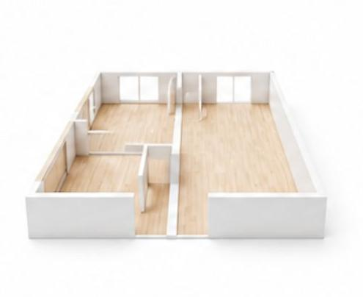
07
FROM HOUSE TO LIFE
找房有筛选条件，生活没有标准答案
找房时，我们可以比较：
住进去以后，却要慢慢回答:
租金
通勤
租期
怎样睡
怎样吃
怎样结束工作
面积
怎样独处
怎样招待朋友
怎样让兴趣有位置

Slide 8







08
SHARED LIFE STAGE
毕业生与年轻白领，
正在经历同一个生活时刻
01
毕业生
02
年轻白领
第一次离开学校或原生家庭，
开始决定自己的睡眠、饮食、工作、
预算与社交。
在换工作、换城市、换房或生活失去
秩序以后，再一次把日常调回自己的需要。
他们共享的不是年龄和房型，而是：
独立生活第一次，或再一次，开始由自己决定。

Slide 9

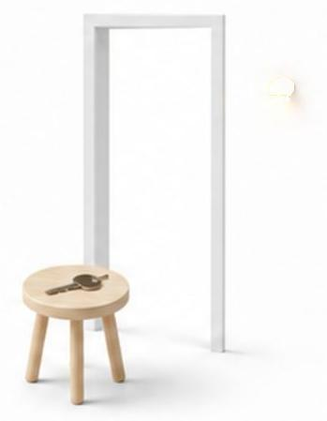

09
HUMAN TRUTH
我已经有了一个可以住的房间
但我还在想，自己到底想怎么生活。
拿到钥匙，只是拥有了一处空间。
第一次决定自己的日子怎样过，独立生活才真正开始。

Slide 10






10
WHAT THEY NEED
他需要的，不是一套标准生活
他需要先看见：
01
同一个问题，原来可以有不同解法
i
02
别人的生活可以参考，不必照搬
03
自己不需要一次想清楚所有事情；
04
可以先看、先试、先比较，再找到适合自己的那一种。

Slide 11





11
CHANNEL ROLE
图片给灵感，电商给商品，IKEA让人走进去试
触点
能提供什么
仍然缺少什么
社交内容
大量好看的生活参考
真实尺度、触感与使用判断
电商平台
丰富商品、价格与购买效率
一件商品如何进入完整日常
可进入的房间、真实产品、
空间知识与现场比较
IKEA商场
一个新的、值得专程到店的任务
IKEA已经拥有答案的现场，只需要给人一个新的进入理由。

Slide 12








12
BRAND ROLE
IKEA要成为年轻人寻找生活答案的第一站
不替他们规定正确生活。
把不同生活搭成真实、完整、可以进入的空间，
让人走进去、坐下来、试一试、比较，再形成自己的判断。
家给生活更多，不是给出一种标准生活。
而是让更多生活的可能，被看见、被体验，也被实现。

Slide 13












13
BIG IDEA
生活没有标准答案
先来宜家看看。

Slide 14






14
FROM IDEA TO ACTION
基于这个概念，IKEA要做什么？
把不同的生活答案，真正向城市打开。
2027年春季，IKEA将在重点城市商场发起一场生活开放行动：
邀请不同的年轻人，把自己的生活问题与个人空间一起向公众开放。
让更多人不只听见“生活有很多种”，
而是亲自走进去，看看哪一种更像自己。

Slide 15




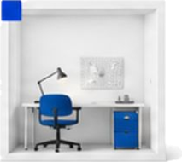

15
IKEA OPEN HOUSE
宜家生活开放日
同一个开放行动，每座城市都有自己的答案
每座城市，由3位年轻创作者与1位公开招募的普通年轻人带来真实生活问题，
并与IKEA设计师共同完成个人空间。
公众先参与一场公开对谈，再走进不同房间看、试、比较，最后留下自己的暂定答案。
不复制一种标准生活。
让每座城市，都打开自己的生活答案。

Slide 16






16
EVENT DESIGN
它不是一场论坛，加一组样板间
而是一场会走动的公开对谈
01
02
03
04
人，提出真实问题
对谈，打开不同选择
空间，让观点可以验证
公众，形成自己的答案
房间主人从自己的生活与
一件物品讲起。
年轻社会观察者追问，
IKEA设计师回应空间如
何支持生活。
观众跟随人物走进房间，
亲自坐、试、移动与比较。
不评选谁的生活更好，
只带走一个适合自己的开始。
2
.

Slide 17









17
AUDIENCE JOURNEY
从一个生活问题，走到一个自己的答案
环节
观众经历
活动作用
选择问题
选出自己最近最想弄明白的生活问题
从旁观变成与我有关
参与对谈
听见不同的人怎样作选择
看见生活并非只有一种解法
走进房间
跟随人物进入个人空间
把观点变成真实体验
亲自比较
坐、试、移动、组合
判断什么真正适合自己
留下答案
写下“我的生活答案（暂定）”
从灵感走向一个可开始的选择
1
2
3
4
5
?
.

Slide 18



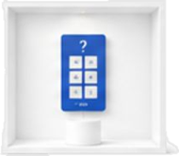








18
STORE JOURNEY
整个商场，就是一条寻找答案的路径
1
2
3
4
5
6
7
商场入口/
活动签到
选择一个
生活问题
没有标准
答案的客厅
会走动的
公开对谈
四条个人空间
体验路线
我的生活答案
（暂定）
保存方案/
继续逛IKEA
动线不以销售台结束，而是自然回到真实商场体验。

Slide 19




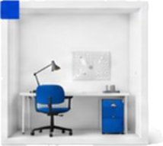

19
HERO KV SYSTEM
四间房，同时打开
Hero KV以四间并列打开的房间为核心画面。
没有一间被定义为正确答案，每一间都属于一种真实生活。
一套视觉，贯穿整场活动
对外招募
现场体验
后续传播
HeroKV、城市活动海报、人物与房间预告
门头、问题卡、导视、房间说明、答案卡
人物房间、现场对谈、观众答案、开放期内容
主标题统一承担品牌邀请:
生活没有标准答案，先来宜家看看。

Slide 20





20
WHO MOVES THE CAMPAIGN
让不同的人，在不同阶段把活动推向前
阶段
谁来推动
提供什么
推动什么结果
活动前
房间主人、主内容IP、城市生活创作者
同辈共鸣与真实招募
找到第4位房间主人，完成观众预约
活动中
主内容IP、社会观察者、专业媒体
议题深度、编辑公信力与现场证据
让活动成为值得讨论的青年生活事件
活动后
内容IP、人物、设计媒体、城市创作者
编辑观察、真实复盘、专业解读与到店参考
放大事件，并继续带动开放期客流
-1-1-1-1-1-1-1-
IKEA官方与自有触点，始终负责准确信息和行动承接。

Slide 21









21
PRE-EVENT RECRUITMENT
活动前，要完成两次不同的招募
第一次：找到第4位普通房间主人
第二次：让目标观众预约到场
3位受邀创作者率先在小红书发布：
四位人物与房间逐步揭晓；活动城市的租住日常、
城市迁移、毕业、初入职场和独居生活创作者，
从自己的问题出发推荐“我最想走进哪间房”。
一件搬家也不会丢掉的东西
一个我还没想明白的生活问题
IKEA联合主内容IP发起公开征集，
让普通年轻人带着自己的问题成为第四间房的主人。
HeroKV、小红书城市定向放大负责形成兴趣；
微信、会员与商场触点负责把兴趣变成预约和到场。

Slide 22







22
LIVE CONTENT PARTNERS
活动中，把现场变成内容
主内容IP
建议优先洽谈：三联生活实验室
参与问题策划、普通房间主人招募与公开对谈；派出编辑或主持进入现场，并负责活动后的完整编辑内容。
青年/文化媒体|如《三联生活周刊》《新周刊》
观察年轻人拿到房间以后，怎样开始决定自己的生活。
设计/生活方式媒体|如《安邸AD》
解释空间和产品如何支持不同的生活选择。
当地城市媒体
记录这座城市的年轻人正在面对什么，并把开放期信息带回本地人群。

Slide 23










23
CONTENT AMPLIFICATION
用四种内容，把现场推向更多人
01
02
主内容IP：把事件变成一个青年生活议题
房间主人：把房间还原成一个人的真实选择
以不同人物、城市与公众答案，形成具有编辑判断的
专题内容。
分别复盘“我原来怎么想，真正住进去以后
又改变了什么”。
03
04
设计媒体：把好看的房间解释清楚
城市生活创作者：把开放期变成一次真实探访
从空间、功能与产品选择出发，说明一个答案
为什么成立。
进入仍在开放的房间，给出体验与到店参考;
表现最好的内容再由小红书、抖音本地放大和
IKEA会员触达继续扩散。

Slide 24





24
MEDIA ROLES
一套媒介组合，五种不可替代的作用
合作对象
核心任务
关键产出
主内容IP
组织议题，贯穿招募、对谈与后续编辑
公开征集、共创对谈、青年生活专题
4位房间主人
提供真实生活关系与持续人物内容
问题与物品、空间打开、活动后复盘
活动城市生活创作者
找到目标人群并提供本地到店参考
问题代入、开放期探访
青年/文化、设计与城市媒体
分别提供议题、专业与本地公信力
人物观察、空间解读、城市报道
IKEA官方、会员与商场触点
提供准确信息并完成行动承接
征集入口、活动预约、提醒与开放期信息
小红书承担主要招募与搜索，抖音放大现场感；

Slide 25

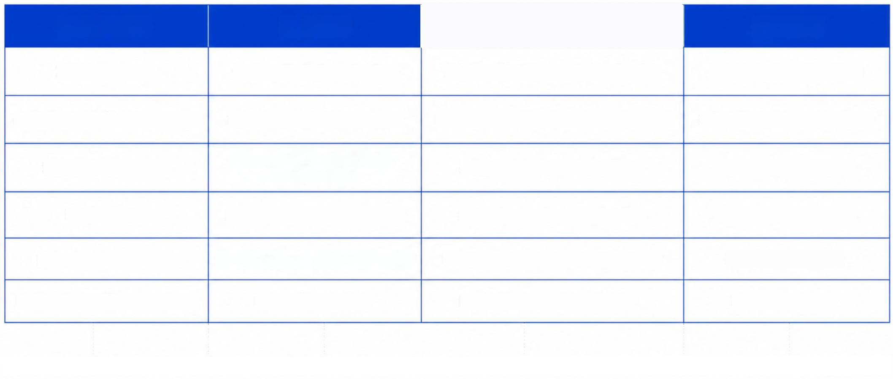





25
CAMPAIGN ROADMAP
从找到一个真实的人，到打开一座城市的生活答案
阶段/时间
谁来推动
核心动作
形成结果
准备期|1-2月
IKEA、3位房间主人、主内容IP
人物前采、问题共创、空间与媒介合作准备
可公开的真实问题和招募基础
普通房间主人招募|T-45—T-32
3位房间主人、主内容IP、小红书
以“一件物品+一个问题”公开征集第4位年轻人
第四位房间主人和足够的共创时间
观众招募|T-21—T-1
4位房间主人、城市生活创作者、
IKEA自有触点
揭晓房间、发布HeroKV、开放预约
城市兴趣、预约与到店意愿
活动发生IT
主内容IP、社会观察者、专业媒体
共创对谈、进入房间、记录公众答案
多角度现场证据与公共讨论
持续开放|T+1-T+14
内容IP、人物、设计媒体、城市创作者
编辑专题、人物复盘、设计解读与真实探访
开放期客流与内容扩散
春季收束14月下旬一5月上旬
IKEA官方与会员触点
回到毕业、搬家与“从一件开始”
品牌记忆与销售承接

Slide 26






26
NEXT STEPS
下一步，我们需要一起确定这些关键条件
城市与商场
空间与人物
01
02
重点城市、活动商场、
事件日期与7一14天开放期。
可用样板空间、IKEA设计师、房间主人、
社会观察者与相关授权。
商品与服务
资源与媒介
03
04
春季重点商品、库存、价格、配送安装
与设计咨询承接。
总预算、各城市活动规格、主内容IP与
专业媒体合作、媒体预算、官方账号、
会员及预约入口。
确认以上条件后，即可进入人物邀约、空间设计、KV发展与媒体细化。

